Slide 1
Prezentace ze stáže
Chorvatsko, Split
5. – 8. 6. 2022
Mgr. Klára Seifertová
Ing. Pavlína Konkolská

Slide 2
Základní charakteristika škol a školního systému
Kman-Kocunar – státní škola v širším neturistickém centru města. Adresa: Benkovačka 10, Split
Mertojak – státní škola v širším neturistickém centru města. Adresa: Doverska Ul. 44, Split
České a chorvatské školství je na velice podobné úrovni, mají podobnou strukturu hodin (45 min), výuka začíná taktéž v 8:00 hod. Přestávky mají 5minutové, hlavní přestávku 30minutovou. Čas tráví většinou venku. Výrazný rozdíl oproti českému školství je dvou a třísměnný provoz škol z důvodu velkého množství dětí. Dále pak výuka náboženství, kterou navštěvuje 90% žáků.
Začleňování žáků s OMJ probíhá v kmenových třídách s ostatními dětmi. Mají nárok na 70 hodin/šk. rok intenzivní výuky chorvatštiny přímo ve škole. Pokud je to nedostačující, mohou celý cyklus znovu opakovat (pouze však 2x).
Pro děti s OMJ nemají žádného specializovaného pedagoga, který by se jim věnoval, vše je na pedagogovi samotném, který ale má pro děti s OMJ zvláštní materiály.
Speciální třídy pro žáky s OMJ nejsou vyhrazeny.
V chorvatském školství je propracovaný systém podpory pro práci s žáky s OMJ.

Slide 3
Kman – Kocunar Mgr. Klára Seifertová
Škola vyučuje ve dvousměnném provozu (ráno, odpoledne), 1x za 14 dní výměna (ti co chodili ráno, chodí odpoledne a naopak)
Ve škole není školní kuchyně ani jídelna
Přestávky ve škole jsou 5minutové, hlavní přestávky 30minutová, kterou děti tráví venku (vždy dozorující učitel)
Ve škole je mnoho společných prostor – knihovna, tělocvična, prostorné atrium, kde probíhají různé akce a vystoupení pro rodiče
Velmi zde dbají na výuku náboženství (až 90% dětí se výuky účastní)
Žáci s OMJ jsou integrováni ve třídách a není jim vyhrazená žádná speciální péče
Každý žák s OMJ má nárok na 70 hod/školní rok intenzivního kurzu chorvatštiny, v případě potřeby můžou opakovat (max. však 2x) – hrazeno státem
Využívané výukové metody:
Klasické – slovní (vysvětlování, přednáška, práce s textem); názorně – demonstrační (předvádění a pozorování, práce s obrazem, instruktáž); dovednostně praktické (napodobování)
Aktivizující – diskuze, didaktické hry
Komplexní – frontální výuky, skupinová výuky, partnerská výuky, individuální výuka, projektová výuka

Slide 4
Mertojak Ing. Pavlína Konkolská
Škola na periferii, založena v roce 1983, výuka probíhá ve dvou směnách – 30 tříd – 600 žáků, v minulosti i třísměnný provoz, povinná školní docházka je 8 let
O přestávkách žáci využívají prostory před školou a otevřenou tělocvičnu ve vestibulu školy nebo prostory dobře vybavené knihovny. Školní družina, kuchyně ani jídelna ve škole nejsou.
Ve třídách je 18 – 27 dětí, vyučovací hodina je klasicky 45 minut. Na školách mají žáci k dispozici psychologa, logopeda, sociálního pedagoga, speciálního pedagoga, knihovnici i rehabilitační pracovnici /žáci se speciálními potřebami/
Zajímavostí je výuka náboženství po celou dobu základního vzdělávání. Výuka anglického jazyka začíná již v 1. třídě a od 4. třídy přibývá další cizí jazyk. Od 5. třídy je povinný předmět výpočetní technika.
Žáci s OMJ jsou zařazeni do kmenových tříd, nemají speciálního pedagoga ani asistenta, absolvují 70 hodin/ šk. rok chorvatštiny, v případě neúspěchu mohou opakovat /dotováno státem/
Při práci s žáky s OMJ jsou využívány mimo klasických metod výuky i různé pomůcky /notebooky, pracovní sešity, názorné obrázky, pexeso/
Multikulturní výchovou jsou žáci vedeni k toleranci ve všech oblastech

Slide 5
Využití poznatků ze stáže
Využití klasických, aktivizujících i komplexních metod v praxi u žáků s OMJ dle situace
Zapojit žáky s OMJ ve větší míře do dění v kmenových třídách
Častěji vyhodnocovat každý, i malý pokrok v českém jazyce
Využít různorodé pomůcky pro zjednodušení a pochopení českého jazyka
Mezipředmětové vazby využít pro jednodušší zapojení se do kolektivu a osvojení si českého jazyka /výtvarná, tělesná, hudební výchova/
Zvýšit důležitost sebereflexe a samostatnosti

Slide 6
Závěrečné zhodnocení, přínos stáže
Seznámení s fungováním chorvatského školství
Důraz na rozvoj individuálního potenciálu žáků s OMJ
Seznámení se začleňováním, formami a metodami práce s žáky s OMJ
Inspirace se začleňování žáků s OMJ do kolektivu
Chorvatský školní systém je založený na otevřenosti a toleranci – problémy s interakcí nebo s etnickým vyčleňováním se u nich nevyskytují

Slide 7
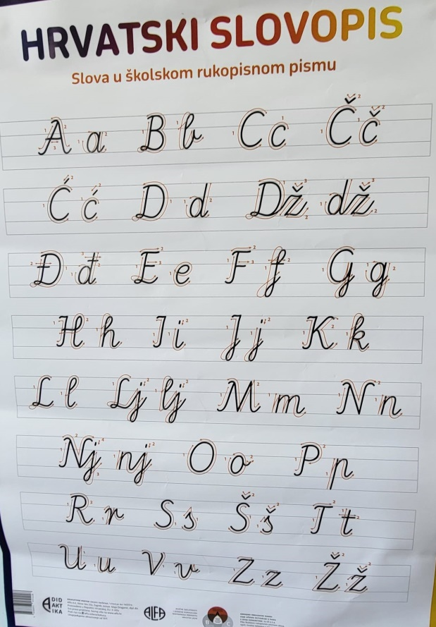
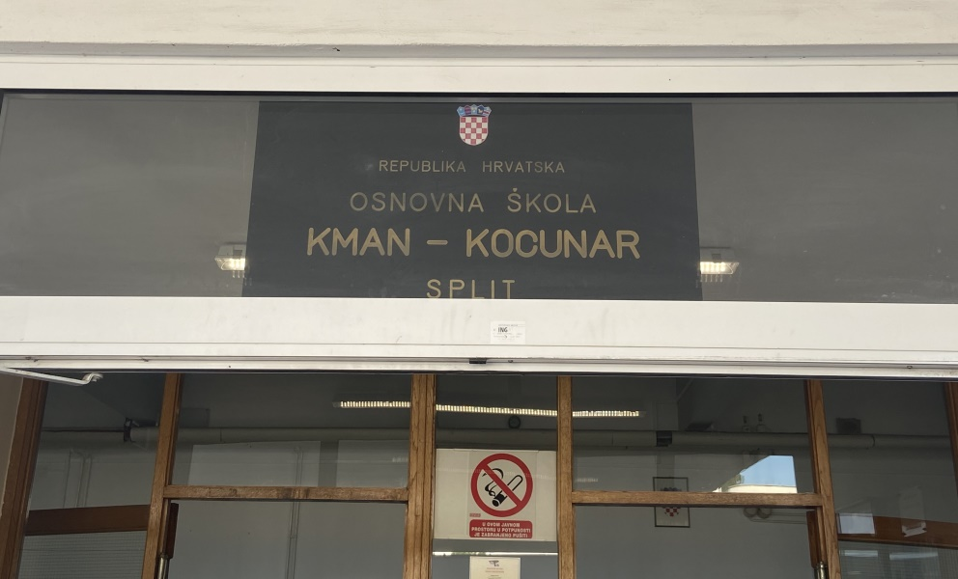
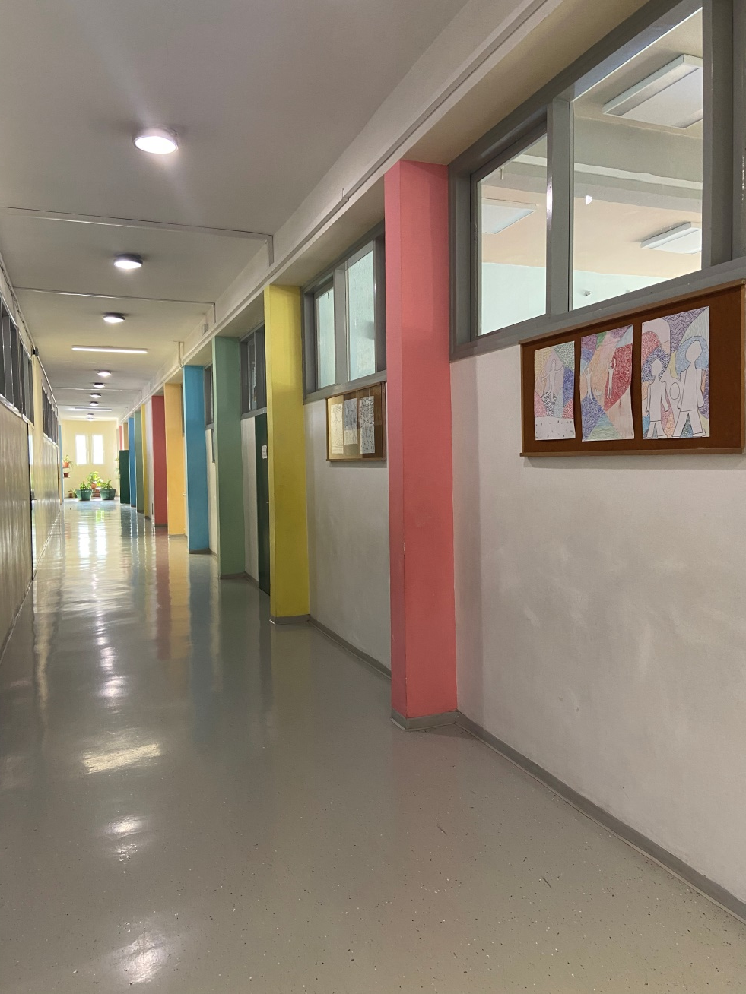
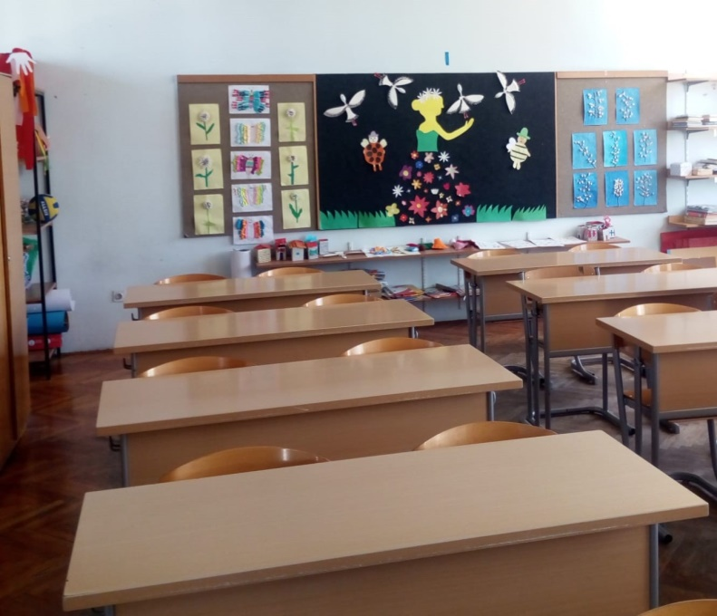
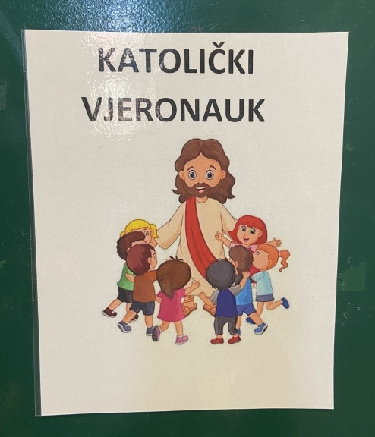
Fotodokumentace Kman - Kocunar

Slide 8
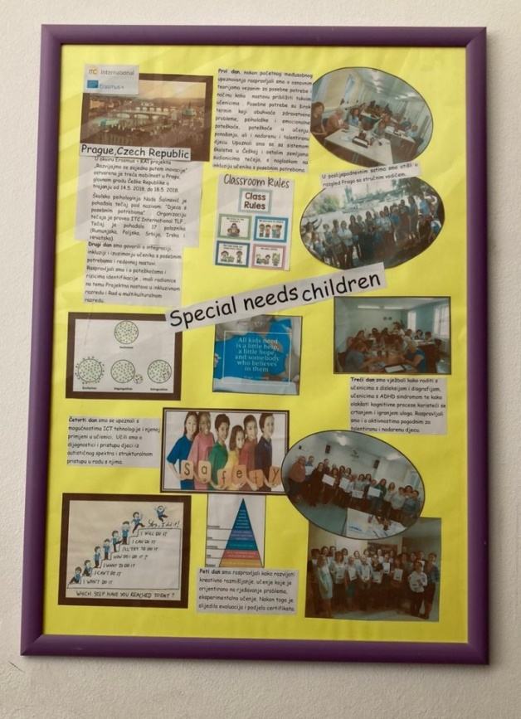
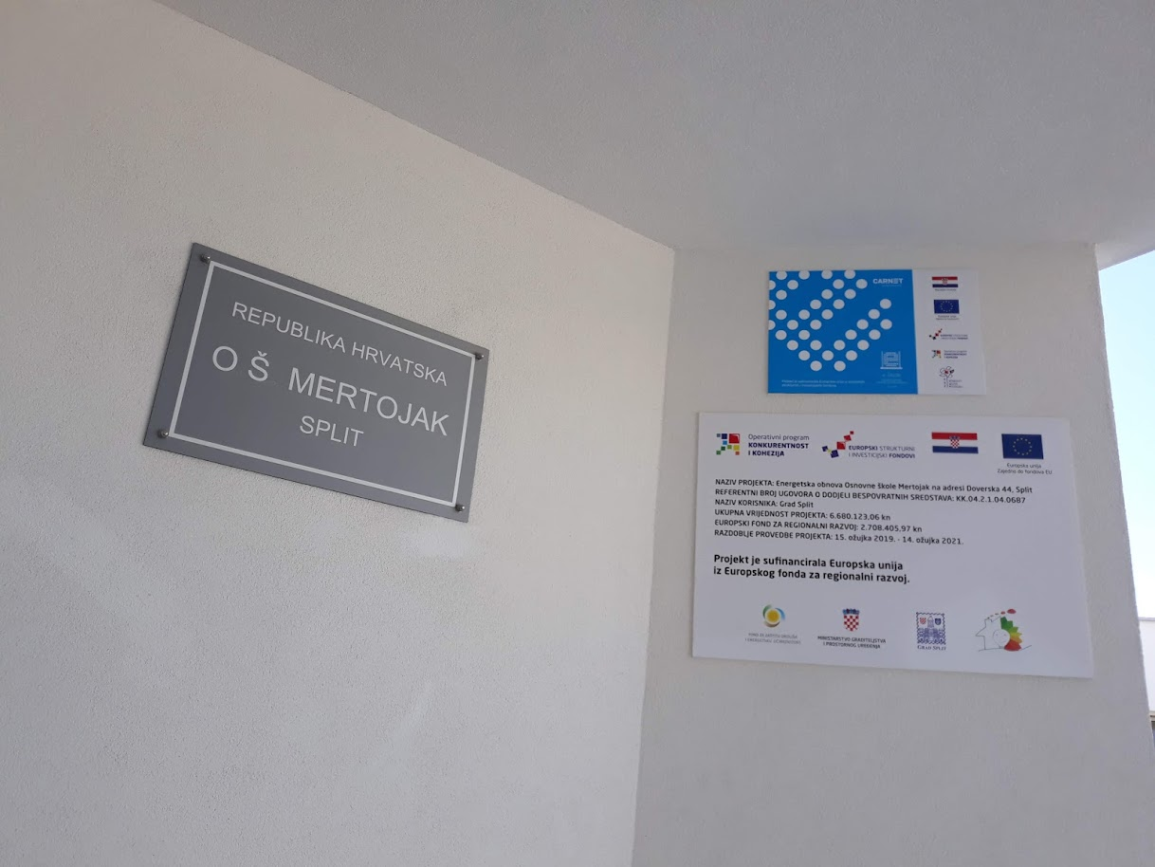
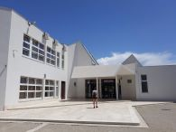
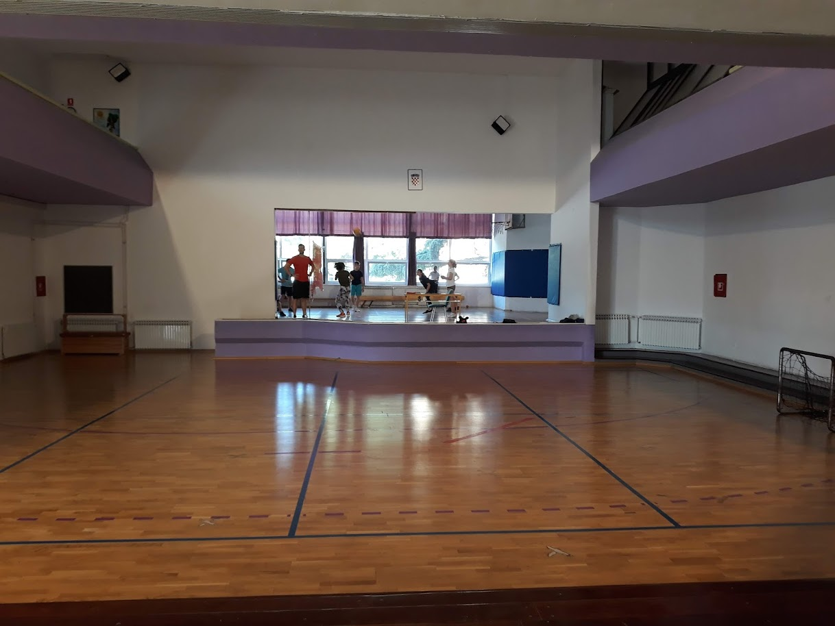
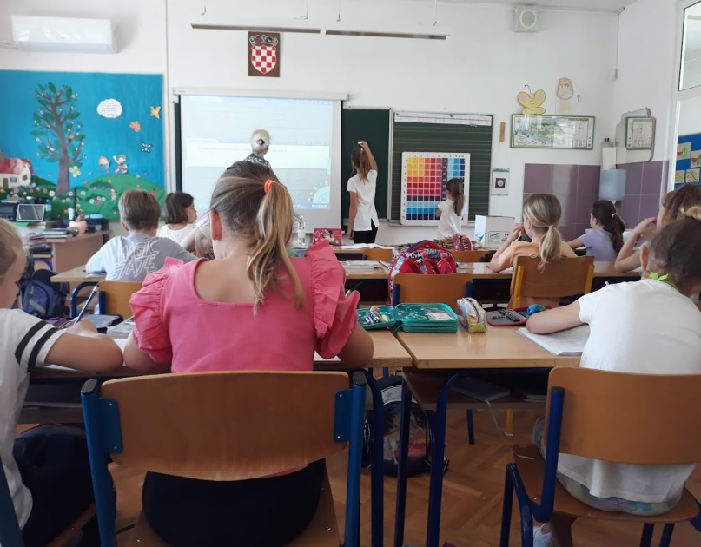
Fotodokumentace Mertojak

Slide 9
Děkujeme za pozornost

